Slide 1


Transparência a serviço do cidadão
RELATÓRIO DE GESTÃO
SUPERINTENDÊNCIA DE CORREIÇÃO E OUVIDORIA
SETEMBRO/2016
Apresentação
Esse relatório tem como objetivo informar as atividades desempenhadas pela Superintendência de Correição e Ouvidoria- SUCOR, como também, a produtividade da equipe envolvida no mês de setembro de 2016, com 20 dias úteis.
Produtividade dos Assessores de Controle Interno (AJUSTAR)
Total de processos Recebidos: 406
Total de processos Analisados: 169
Fonte: Painel de Gestão

Slide 2
Tipos de Processos (AJUSTAR)
12%
88%
Fonte: Integra
Notas da Equipe (AJUSTAR)
Fonte: Painel de Gestão

Slide 3
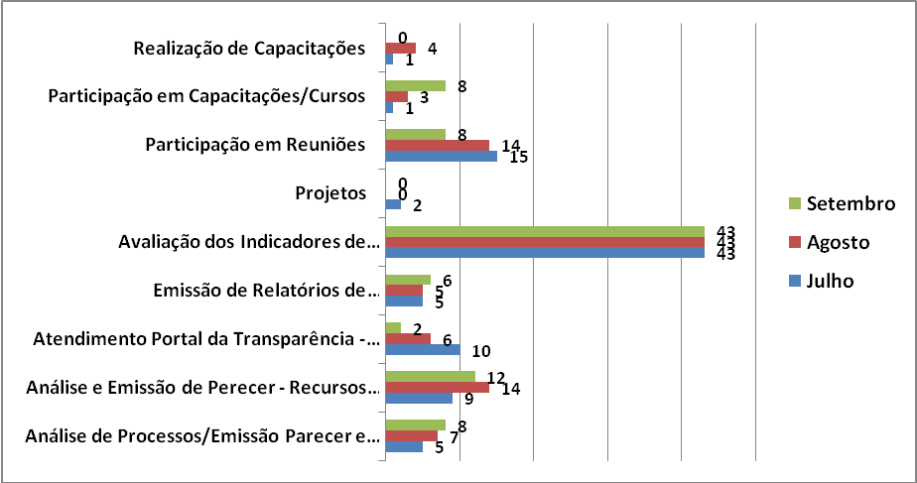
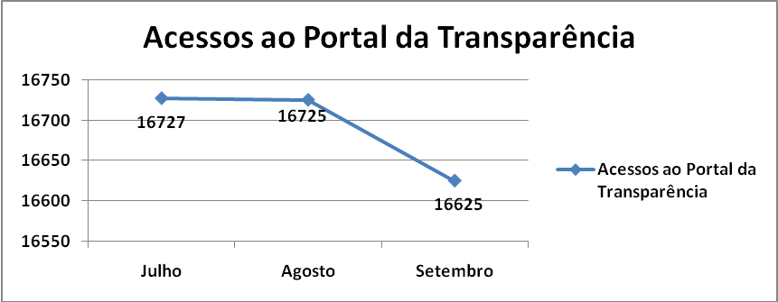
Transparência a serviço do cidadão
1. Atividades Desenvolvidas pela SUCOR

Slide 4
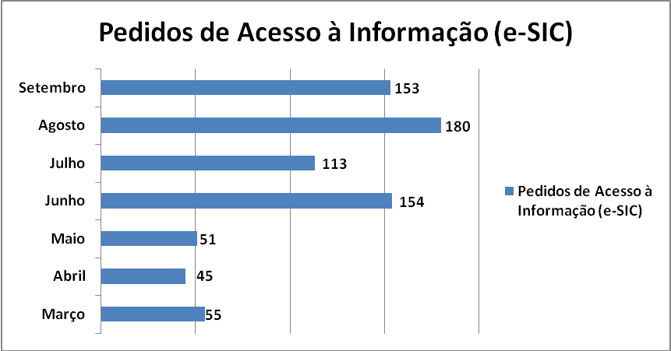
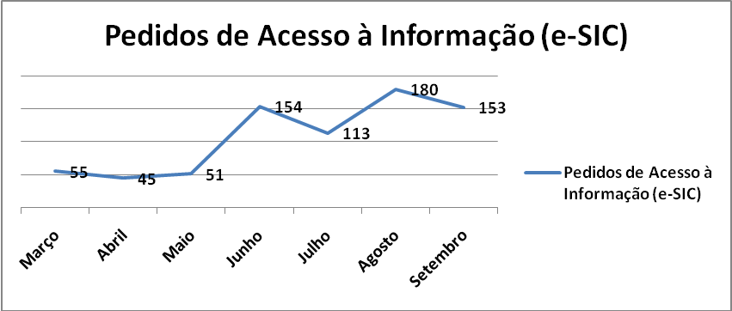
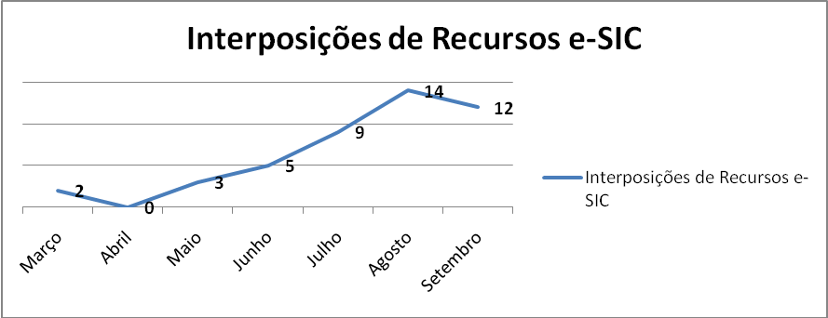
Serviço de Informação ao Cidadão (e-SIC)

Slide 5
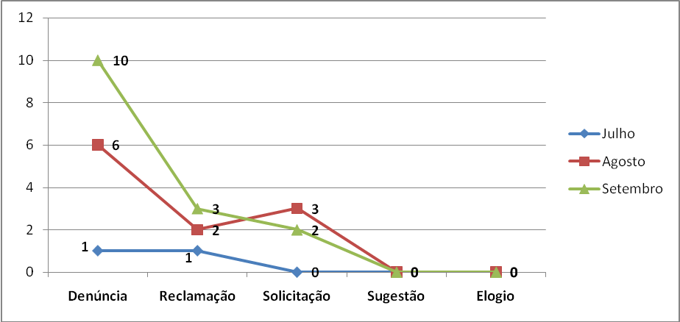
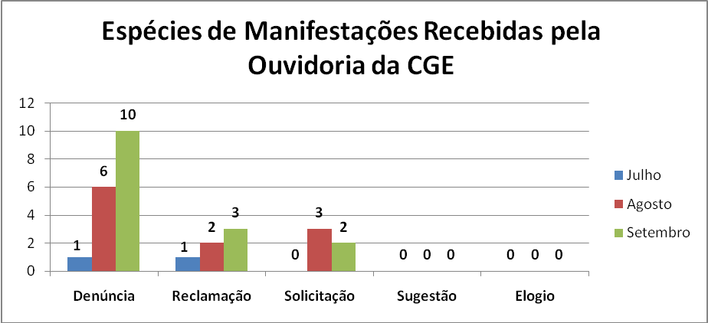
Ouvidoria Pública

Slide 6
Correição
SINDICÂNCIA ADMINISTRATIVA POR ÓRGÃO E ENTIDADE
PROCESSO DISCIPLINAR POR ÓRGÃO E ENTIDADE

Slide 7
Correição
PENALIDADES DE DEMISSÃO POR ÓRGÃO
PENALIDADES DE DEMISSÃO POR CARGO

Slide 8
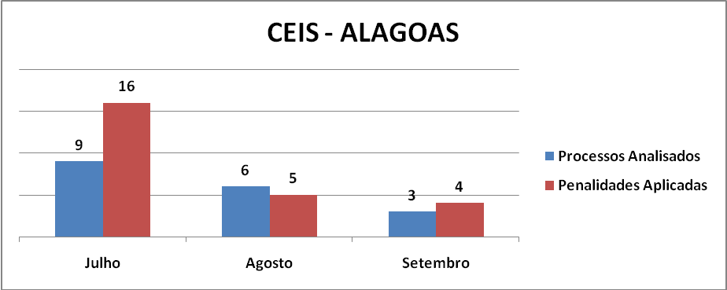
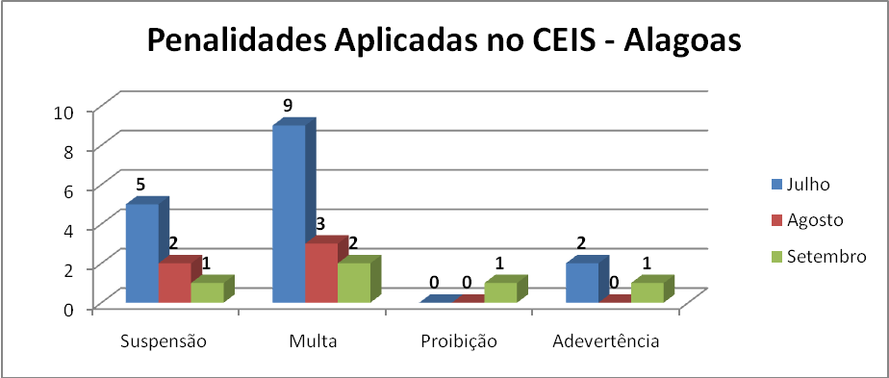
Cadastro de Empresas Inidôneas ou Suspensas do Estado de Alagoas - CEIS

Slide 9
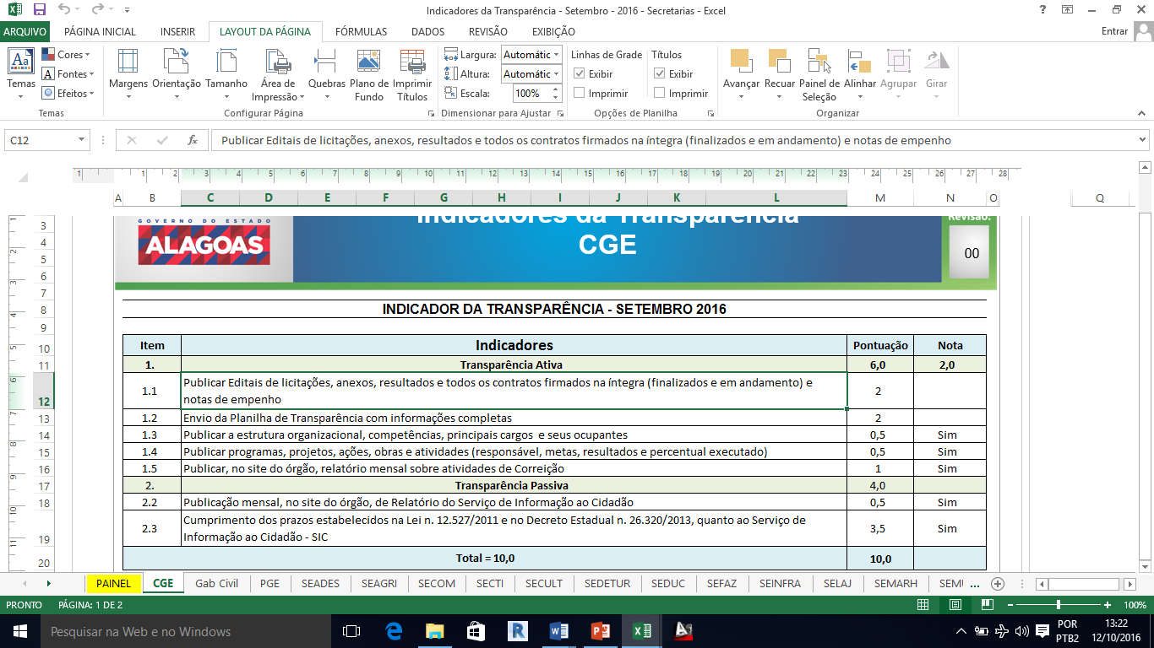
2. Transparência Pública
Foram realizadas atividades voltadas ao cumprimento da Lei de Acesso à Informação:
Elaboração do Projeto “Caravana da Transparência” – em fase de finalização;
Revisão do Manual de Procedimentos SUCOR/TRANSPARÊNCIA
2.1. Transparência Ativa
-
2.1.1 MONITORAMENTO DOS SITES GOVERNAMENTAIS
Análise dos sítios governamentais para avaliação dos Indicadores de Transparência da CGE: 22 sites de órgãos e 21 sites de entidades.
Tabela modelo para preenchimento do indicadores evidenciados
Atualização do site da CGE quanto à informações sobre a LAI;
Alimentação do painel de controle da SUCOR
2.1.2 PORTAL DA TRANSPARÊNCIA
Elaboração do Relatório de Monitoramento de Acessos do Portal da Transparência de Alagoas com base nos dados da Plataforma Google Analytics;
Atendimentos aos usuários do Portal da Transparência via e-mail “Fale Conosco” - 02 atendimentos realizados.

Slide 10
2.2 Transparência Passiva
2.2.1 SERVIÇO DE INFORMAÇÃO AO CIDADÃO (PRESENCIAL E SISTEMA E-SIC)
Monitoramento diário da utilização do Sistema e-SIC;
Atendimento diário aos usuários do sistema (cidadãos e órgão/entidades), via telefone, e-mails e atendimento presencial;
Elaboração de relatório estatístico consolidado do Serviço de Informação ao Cidadão de todos os órgãos e entidades do Estado de Alagoas e publicação no site da CGE;
Elaboração de relatório estatístico do Serviço de Informação ao Cidadão da Controladoria Geral do Estado e publicação no site da CGE;
Análise e respostas de 07 (sete) pedidos iniciais de acesso à informação dirigidos à Controladoria Geral do Estado;
Análise e elaboração de parecer em 12 (doze) recursos interpostos perante a CGE;
Alimentação do painel de controle da SUCOR.
2.3 Ouvidoria Pública
Elaboração de Relatório de acompanhamento da ouvidoria
Foram recebidas 15 (quinze) manifestações de ouvidoria.
Alimentação do painel de controle da SUCOR

Slide 11
3. Correição
Acompanhamento das Publicações de Portarias de Instauração e Sindicância Administrativas e Processos Administrativos Disciplinares no DOE/AL;
Acompanhamento dos Decretos de Aplicação das Penalidades no DOE/AL;
Análise e emissão de parecer em 01 (um) processo;
Análise, Verificação e Consolidação de dados relativos à correição enviados pelos Assessores de Transparência dos órgãos e das entidades – 96 planilhas analisadas;
Elaboração dos Relatórios de Acompanhamento da Comissão de Processo Administrativo Disciplinar (CPAD);
Elaboração dos Relatórios de Monitoramento da Correição no Poder Executivo Estadual, a partir dos dados coletados no DOE/AL;
Elaboração do relatório de atividades de correição;
Revisão do Manual de Procedimentos SUCOR (4.3.2. Correição);
Organização da sala dos Técnicos SUCOR – inventário;
Reunião Norma ISO 9001;
2ª reunião Norma ISO 9001;
3ª reunião Norma ISO 9001;
Reunião Norma ISSO;
Abertura das não conformidades;
ISO 9001 - Elaboração do Mapa de Controle de Documentos de Origem Externa;
Elaboração do Ofício Circular solicitando demissões – Órgãos/Entidades;
Elaboração dos post da Correição;
Elaboração dos procedimentos por telefone – Correição;
Apoio à caravana LAI/SIC/Ouvidoria;
Atualização do Painel de Controle.

Slide 12
4. Cadastro da Empresas Inidôneas ou Suspensas do Estado de Alagoas
Foram contabilizados 03 (três) processos administrativos com aplicação de penalidades a empresas e/ou pessoas físicas, encaminhados a este órgão de Controle Interno.
Revisão do Manual de Procedimentos SUCOR/TRANSPARÊNCIA;
Elaboração de relatório de acompanhamento do CEIS

Slide 13
5. Reuniões e Apresentações
DATA | LOCAL | ASSUNTO | PARTICIPANTES
01/09/2016 | ----- | CEIS com o ITEC | Bruna, Liana e ITEC
01/09/2016 | SEPLAG | Demissões na Folha de Pagamento | Roberta (SEPLAG), Vanessa, Liana e Anilton
01/09/2016 | CGE | Reunião Geral com a Controladora | CGE
08/09/2016 | CGE | Reunião sobre o Manual da ISO SUCOR | SUCOR
13 a 15/09/2016 | CGU | Semana de Ouvidoria e Acesso à Informação | Bruna
22/09/2016 | CGE | Reunião Equipe SUCOR | Equipe SUCOR
23/09/2016 | CGE | Treinamento da equipe quanto aos fluxos internos da SUCOR | Equipe SUCOR
29/09/2016 | CGE | Reunião com AL PREVIDÊNCIA | Bruna
6. Capacitações
DATA | LOCAL | ASSUNTO | PALESTRANTE
12 a 15/09 | Escola de Governo | Como Falar em Público | Guilherme Lamenha
26 a 29/09/2016 | Escola de Governo | Como Falar em Público | Guilherme Lamenha

Slide 14
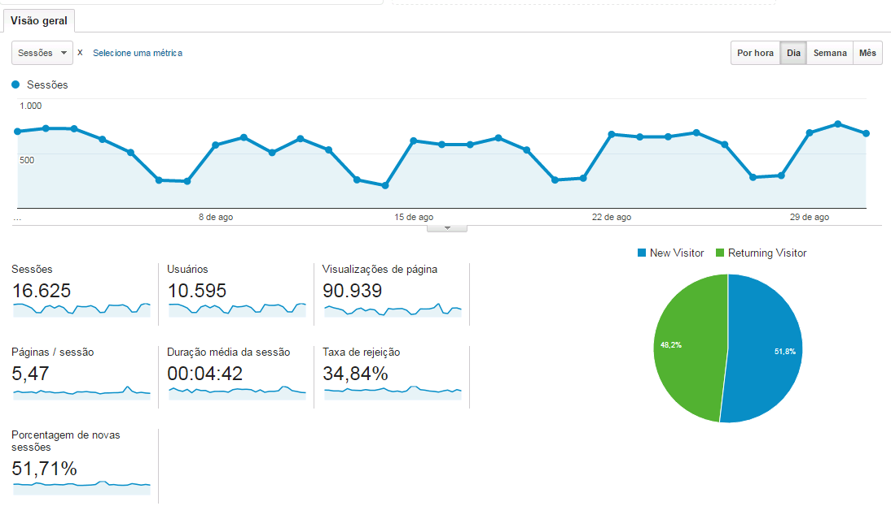
6. Relatório do Portal da Transparência (Fonte: GOOGLE ANALYTICS)
OBJETIVO
O presente relatório tem por objetivo demonstrar com dados quantitativos informações relativas aos acessos recebidos pelo Portal da Transparência Graciliano Ramos, no período de 01 de Agosto de 2016 a 31 de Agosto de 2016, sendo estes dados retirados do Google Analytics.
VISÃO GERAL
No mês de Setembro houve 16.625 acessos ao Portal da Transparência, com uma média de duração de 04min42s por acesso/sessão entre 10.595 usuários, destes sendo 5.488 novos usuários e 5.106 retornantes.

Slide 15
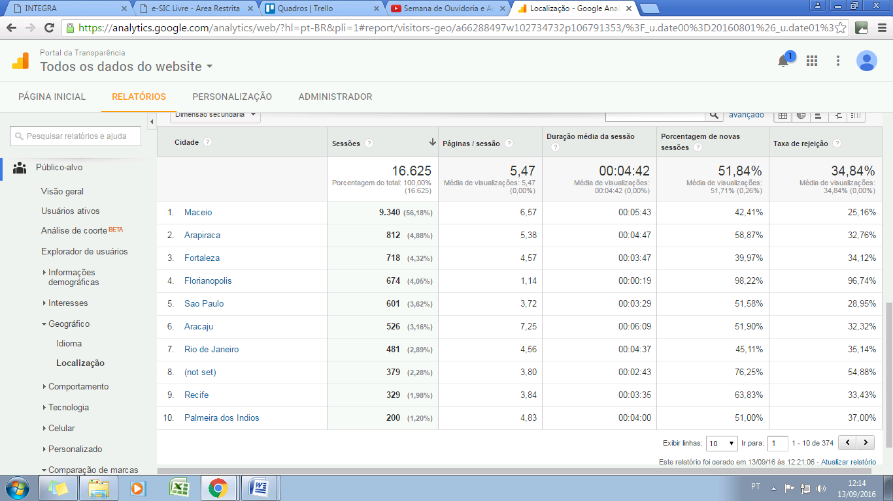
6. Relatório do Portal da Transparência (Fonte: GOOGLE ANALYTICS)
CIDADES QUE MAIS ACESSARAM O PORTAL
No mês de Setembro a cidade que mais acessou o Portal foi Maceió – AL, com 9.340 acessos, em seqüência nas cidades com maior acesso estão Arapiraca, Fortaleza, Florianópolis e São Paulo.

Slide 16
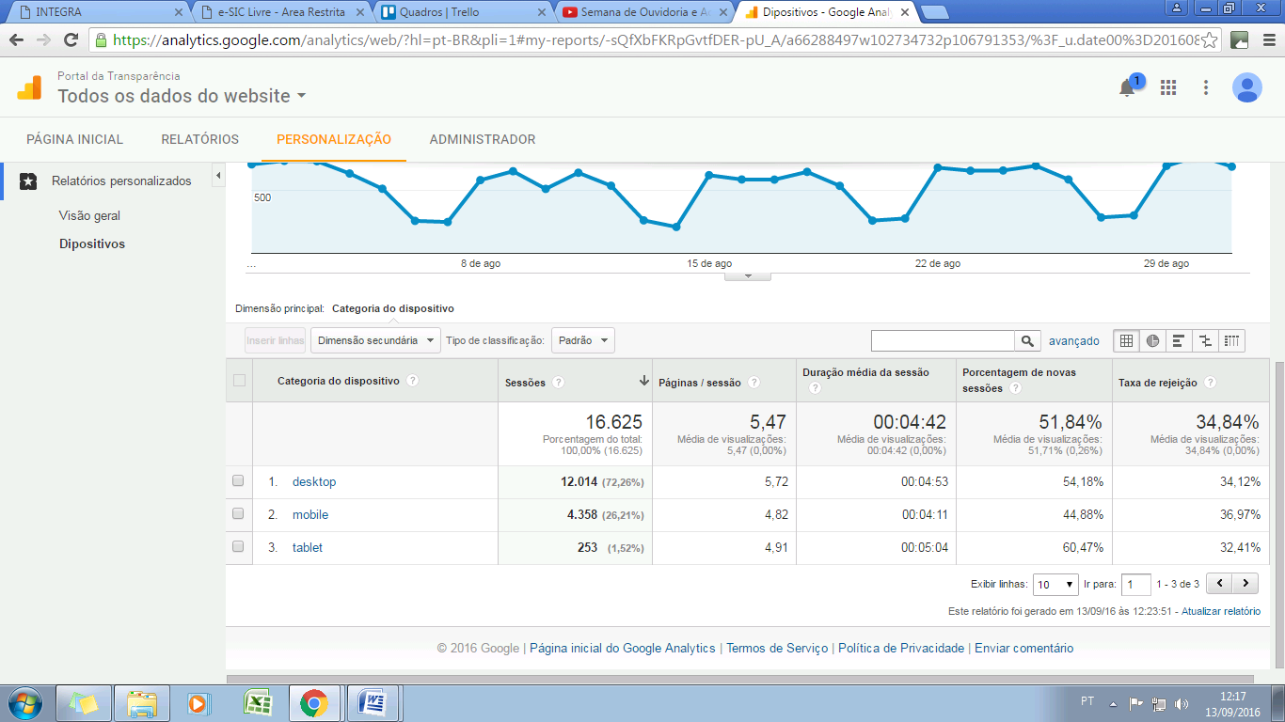
6. Relatório do Portal da Transparência (Fonte: GOOGLE ANALYTICS)
DISPOSITIVOS UTILIZADOS PARA ACESSAR O PORTAL
No mês de Setembro o dispositivo mais utilizado para acessar o Portal de Transparência foi o desktop, incluindo computadores de mesa e laptops, em seguida o dispositivo mais utilizado é o celular (mobile) e, por fim, são usados os tablets.

